Slide 1
Greid InfoDoc
Journées départementales des professeurs documentalistes
Septembre- Octobre 2019
Groupe de Réflexion et d’Expérimentation en Informatique et Documentation
Sous la responsabilité des IA-IPR EVS, en collaboration avec la Direction académique au Numérique Educatif (DANE) de l’académie de Créteil.
Notes:
Bonjour à tous, c’est maintenant au GREID Infodoc de vous présenter ses travaux

Slide 2
Qu’est ce que le Greid ?
Groupe de Réflexion et d’Expérimentation
en info communication
Notes:
Tout d’abord : mais le GREID, qu’est ce que c’est ? cet acronyme signifie : Groupe de réflexion et d’expérimentation en informatique disciplinaire

Slide 3
pas UN mais DES Greids
Greid EPS, Greid Histoire/Géo/EMC, etc. et même un Greid des Humanités numériques
composés de
enseignants de la discipline sous l’autorité des corps d’inspection
7 profs doc actuellement pour le Greid InfoDoc
dont les missions sont
informer sur l’actu de la discipline / recenser et communiquer travaux / dynamiser usages des TICE / favoriser la coopération dans la discipline / faire émerger de nouvelles idées, pratiques et réflexions au sein de la communauté des enseignants
qui communiquent via
pour le Greid InfoDoc : site Point doc / compte Twitter / liste de diffusion / journées académiques ...
Notes:
Il existe un GREID par discipline et même des GREID interdisciplinaire (en Histoire des arts et en Humanités numériques). Ces groupes sont composés d’enseignants ed la discipline. Les travaux de ces groupes sont pilotés par les corps d’inspection et la DANE. Leur missions sont d’informer la communauté des enseignants de la discipline sur l’actualité de la discipline, de vous communiquer les travaux réalisés dans et hors de l’académie, de dynamiser l’usage du numérique dans les pratiques disciplinaires, de faire émerger de nouvelles idées, pratiques et réflexions pour vous permettre d’aller toujours plus loin dans vos expérimentations en classe.

Slide 4
Pour se tenir informé et échanger avec le Greid
Notes:
Pour vous tenir informer des travaux et réflexions du GREID Infodoc, plusieurs canaux s’offrent à vous :

Slide 5
Adresse du site : http://pointdoc.ac-creteil.fr/
Ce site vous permet de suivre l’actualité de la discipline dans l’académie de Créteil, de consulter les publications de séquences déposées par d’autres collègues… un très bon outil pour mutualiser les pratiques.
Si vous souhaitez partager une séquence avec la communauté, n’hésitez pas à nous l’envoyer à l’adresse suivante :
greidinfodoc@gmail.com
En cette rentrée 2019, vous trouverez sur point.doc la publication des travaux réalisés par les collègues dans le cadre des Travaux académiques mutualisés 2018/2019
Notes:
Le site point.doc, site des professeur.e.s documentalistes de l’académie de Créteil. Ce site vous permet de suivre l’actualité de la discipline dans l’académie de Créteil, de consulter les publications de séquences déposées par d’autres collègues… un très bon outil pour mutualiser les pratiques. Si vous souhaitez nous envoyer une séquence que vous souhaiteriez partager avec la communauté, n’hésitez pas à nous écrire sur greidinfodoc@gmail.com. Par exemple, en cette rentrée 2019, vous trouverez sur point.doc la publication des travaux réalisés par les collègues dans le cadre des Travaux académiques mutualisés 2018/2019

Slide 6
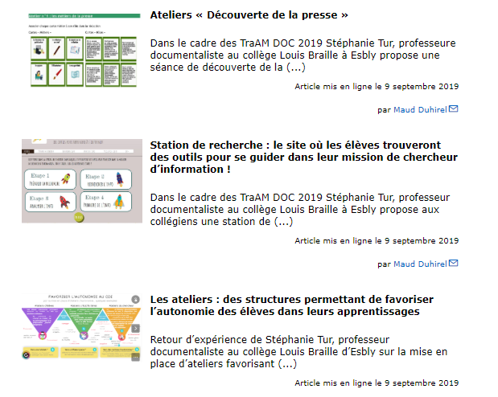

Slide 7
Les membres du Greid Infodoc publient sur la liste de diffusion académique Infodoc infodoc@listes.ac-creteil.fr
Cette liste permet de diffuser des actualités à destination des professeurs documentalistes de l’académie de Créteil sur les thématique suivantes :
usages du numérique au CDI, informations de l’Inspection, du Canopé, du réseau 3D, du CLEMI et tout événement et manifestations culturelles qui entrent dans le cadre des missions des professeurs documentalistes
Pour s’inscrire avec votre adresse académique allez sur : http://listes.ac-creteil.fr/wws/info/infodoc
Notes:
Le GREID publie également sur la liste de diffusion des professeurs documentalistes de l’académie de Créteil. En vous inscrivant à cette liste avec votre adresse ac-créteil, vous aurez accès aux informations institutionnelles, à celles du CLEMI, du réseaux CANOPE, vous serez tenus au courant des diverses manifestations touchant la documentation dans l’académie

Slide 8
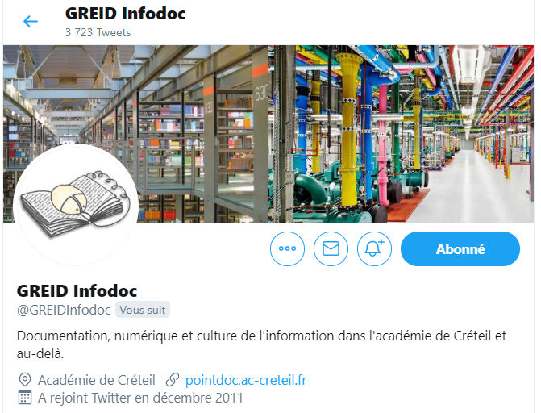
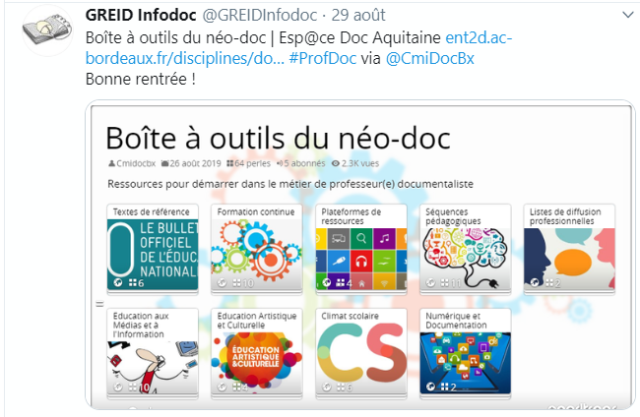
https://twitter.com/GREIDInfodoc
Un fil Twitter pour une veille
informationnelle
Notes:
le fil twitter @GREIDInfodoc qui vous repartage des séances, idées, actualité… concernant la documentation à Créteil et ailleurs

Slide 9
Présentation du projet du Greid InfoDoc
Notes:
Mais le GREID c’est aussi la création de projet comme par exemple

Slide 10
Un projet de création de ressources pédagogiques
Pour valider les compétences EMI des élèves de la 6ème à la terminale
Pour trouver la plateforme à partir d’un moteur de recherche :
PassEmi Créteil
Si vous voulez publier des parcours contactez nous à l’adresse :
greidinfodoc@gmail.com
Notes:
la création de la plateforme passEMI, pour le moment en construction. A terme nous voudrions avoir une plateforme permettant de valider les compétences EMI des élèves de la 6ème à la Terminale. L’idée est de proposer pour chaque compétence à acquérir un parcours que l’ensemble des enseignants puisse s’approprier facilement.

Slide 11
Présentation de la plateforme PassEMI
http://passemi.ac-creteil.fr/moodle/?lang=en
Acquérir et valider des compétences informationnelles et médiatiques
PassEMI est une plateforme réalisée par des professeurs documentalistes de l’Académie de Créteil et coordonnée par le GREID InfoDoc.
Elle permet de travailler les compétences en éducation aux médias et à l’information (EMI) à travers la découverte de parcours de formation à la culture de l’information et des médias.
Elle s’adresse aux professeurs documentalistes et aux enseignants des autres disciplines, qui à travers les programmes, souhaitent faire travailler et valider les compétences EMI des élèves.
Notes:
Les parcours sont réalisés par des professeurs documentalistes de l’académie de Créteil, la mise en ligne et la coordination est assuré par le GreidInfodoc. Les parcours proposés doivent permettre de travailler les compétences EMI. Nous voudrions que cette plateforme puisse s’adresser à tout enseignant voulant travailler l’EMI, quelques soit sa discipline.

Slide 12
Elle est structurée en 4 grandes parties qui reprennent les 4 domaines de l’enseignement de l’EMI définis dans le Programme d'enseignement du cycle des approfondissements (cycle 4) - Bulletin officiel spécial n°11 du 26 novembre 2015 :
-Utiliser les médias et les informations de manière autonome
-Exploiter l'information de manière raisonnée
-Utiliser les médias de manière responsable
-Produire, communiquer, partager des informations
Notes:
Cette plateforme sera structurer en reprenant les 4 domaines de l’enseignement de l’EMI : utiliser les médias et les informations de manière autonome, exploiter l’information de manière raisonnée, utiliser les médias de manière responsable, produire, communiquer et partager des informations.

Slide 13
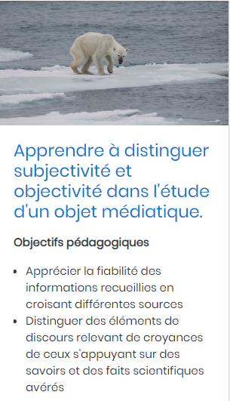
Exemple d’un parcours
http://passemi.ac-creteil.fr/moodle/course/view.php?id=11
Pré-requis : connaître la notion de source
En présentiel et en synchrone
Durée : 2h
Structuré en trois parties
compétence
Notes:
Puisque l’exemple vaut mieux qu’un grand discours, voici le parcours réalisé à partir d’une séquence publiée par le réseau 3D. Nous présentons en introduction du parcours les objectifs pédagogiques, les pré-requis et la durée de réalisation du parcours.

Slide 14
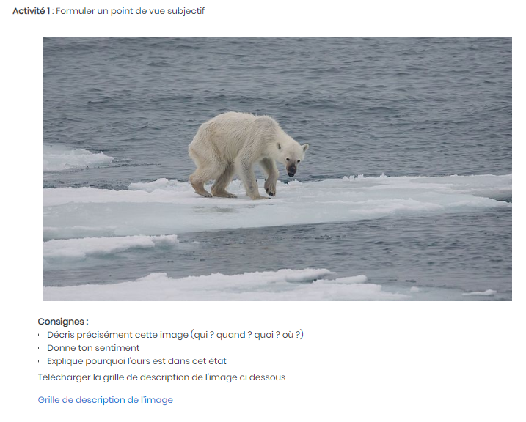
Notes:
Nous donnons ensuite les consignes

Slide 15
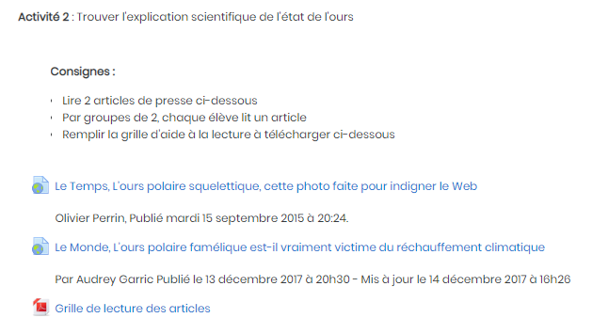
Notes:
que nous accompagnons de liens vers des ressources en lignes et de document d’accompagnement à télécharger pour les élèves

Slide 16
Notes:
Un travail final à réaliser en classe en présentiel avec l’enseignant. Si vous souhaitez nous aider à enrichir cette plateforme, n’hésitez pas à nous contacter !

Slide 17
 | de votre attention et à très bientôt pour mutualiser, partager ensemble greidinfodoc@gmail.com
Notes:
En vous remerciant de votre attention, nous vous souhaitons une très bonne fin de réunion de rentrée et une année scolaire 2019-2020 riche en projets !

